Slide 1
Продержись! Компьютерная игра
Сделали Пискунов Егор, Слепов Егор

Slide 2
Введение
Проект "Продержись!" представляет собой простую, но увлекательную игру, разработанную с использованием библиотеки Pygame. Идея игры заключается в том, что игроку необходимо продержаться в течение трех минут, избегая препятствия на своём пути. Основной задачей проекта является создание увлекательного игрового опыта, который поможет развивать реакцию и координацию игрока, а также развлечься в свободное время.

Slide 3
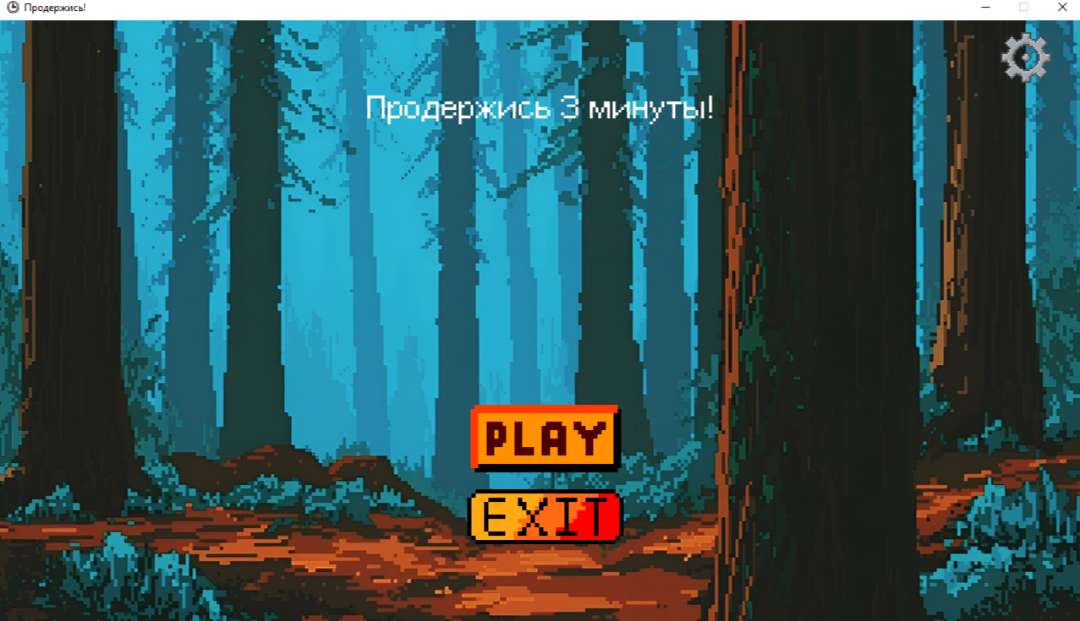
Классы, отвечающие за элементы Интерфейса
Buttons,
Transition,
Slider.

Slide 4
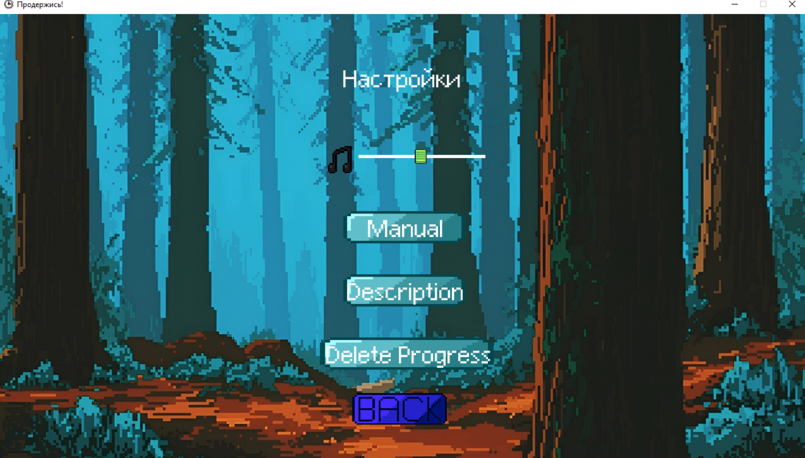
Классы, отвечающие за Меню и окна
Play,
PauseWindow ,
SettingsMenu ,
ManualWindow,
DescriptionWindow,
DeleteProgressWindow ,
DeleteProgressWindow.

Slide 5
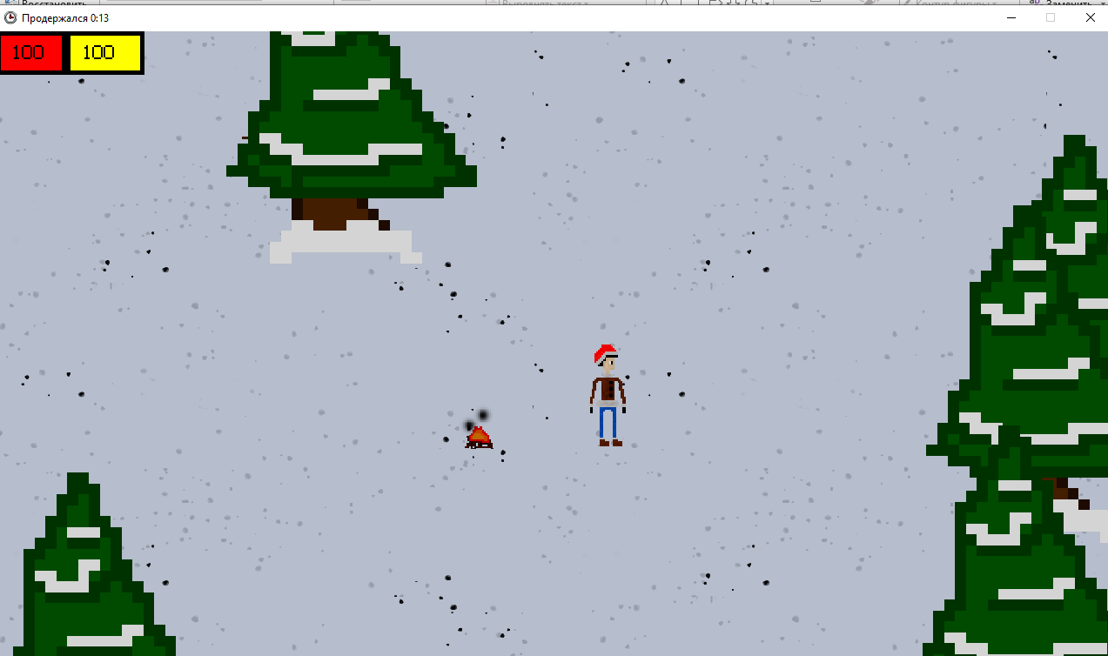
Классы, отвечающие за Игровые объекты и Игровой процесс
AnimatedSprite, Map,
Snow, Player,
ChristmasTree,
Wood,
Axe, Ruins,
Rocks, Bonfire

Slide 6
Распределение создания частей проекта
Пискунов Егор делал классы, отвечающие за элементы Интерфейса; классы, отвечающие за Меню и окна
Слепов Егор делал классы, отвечающие за Игровые объекты и Игровой процесс

Slide 7
Описание реализации
Для реализации проекта использовались следующие технологии:
Язык программирования Python
библиотека Pygame для разработки игр, которая предоставляет необходимые инструменты для работы с графикой, звуком и событиями.
Обработка файлов и звуков

Slide 8
Заключение
Проект "Продержись!" является успешным примером использования Pygame для создания увлекательной игры. Он сочетает в себе элементы простоты и сложности, что делает его интересным как для новичков, так и для опытных игроков. Игра помогает развивать реакцию и координацию, а также предоставляет возможность весело провести время.
В проекте были достигнуты значительные результаты, однако в будущем планируется расширение функционала игры, создание мобильной версии приложения для удобства доступа, добавление новых уровней, локаций, персонажей и улучшение графики для повышения интереса игроков.

